Slide 1






















PRODUCT
互联网市场调研与市场定位
3-4 AIGC辅助互联网产品需求管理
主讲人：马胜铭
时间：2026
Notes:
1.1标题命名要求
微课PPT标题命名：知识点名称
教学PPT标题命名：教学任务名称（几个知识点合成是一个任务）
1.2文字要求
字体大小：思源宋体 CN Heavy、36-48号字、白色、单倍行距

Slide 2
使用DeepSeek进行产品需求收集
使用DeepSeek进行辅助创建用户画像
Notes:
字体大小：思源宋体 CN SemiBold、22号字、白色、行距固定不要更改
如微课内容仅一个时则不需要添加目录页，反之多个内容需添加

Slide 3
使用DeepSeek进行产品需求收集
AIGC辅助互联网产品需求管理
01
Notes:
左上角标题文字:思源黑体 CN Regular、24号字、灰色（R127\G127\B127）
目录标题文字：思源宋体 CN Heavy、36-44号字、1.5倍行距、蓝色（R67\G113\B194）
二级目录可选择性添加，如不需要无需添加

Slide 4

使用DeepSeek进行产品需求收集
应用场景
生成式人工智能deepseek
用户访谈
1
产品经理可以通过DeepSeek与目标用户进行模拟访谈，提出感兴趣的问题，听取用户的反馈与真实想法。这可以在一定程度上补充真人访谈
用户调查问卷
2
DeepSeek可以自动生成一系列用户对软件性能和功能的需求调查问卷。产品经理只需要稍加修改和完善，就可以发布问卷收集用户反馈。这可以节省问卷制作的时间成本。
需求整理
3
DeepSeek可以在需求分析整理环节为产品经理提供帮助，让产品经理更全面、深入地理解产品需求，并据此设计符合用户需求的产品。产品经理应当灵活运用DeepSeek，发挥其在信息搜索与分析上的作用。
Notes:
首行标题：字体思源宋体 CN Heavy、28号字、蓝色（R0\G0\B102）
一级标题：字体思源黑体 CN Medium、22号字、黑色
二级标题：字体思源黑体 CN Medium、18号字、灰色（R118\G113\B113）
正文内容：字体思源黑体 CN Normal、16-18号字、黑色
忌满屏都是文字，应适当概括、修饰点缀或配图
所有段落行间距为多倍行距1.5，大段文字（超过三整行）叙述时首行缩进2字符
按中文习惯控制收尾字符。标点不得在一行字的开头，公式、字符串不得跨行断开--按中文习惯控制收尾字符
两端对齐，参考模板，段前段后均为0
以上要求均以在模板内进行设置，切勿更改模板。
注意：所有展示内容须在参考线内（红框内）展示，不可出边界。

Slide 5


使用DeepSeek进行产品需求收集
实践操作
案例1：使用Deepseek进行智能办公软件用户访谈
任务情境
智能办公软件进行新产品研发阶段，产品经理Salmon想通过用户访谈，获得用户需求。
Notes:
首行标题：字体思源宋体 CN Heavy、28号字、蓝色（R0\G0\B102）
一级标题：字体思源黑体 CN Medium、22号字、黑色
二级标题：字体思源黑体 CN Medium、18号字、灰色（R118\G113\B113）
正文内容：字体思源黑体 CN Normal、16-18号字、黑色
忌满屏都是文字，应适当概括、修饰点缀或配图
所有段落行间距为多倍行距1.5，大段文字（超过三整行）叙述时首行缩进2字符
按中文习惯控制收尾字符。标点不得在一行字的开头，公式、字符串不得跨行断开--按中文习惯控制收尾字符
两端对齐，参考模板，段前段后均为0
以上要求均以在模板内进行设置，切勿更改模板。
注意：所有展示内容须在参考线内（红框内）展示，不可出边界。

Slide 6
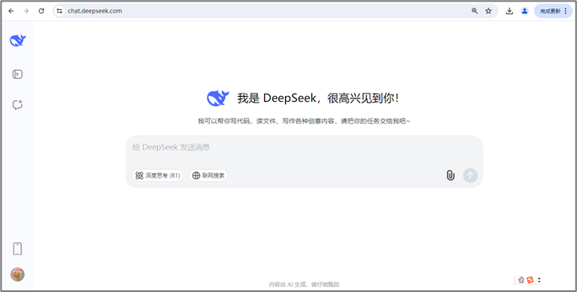
使用DeepSeek进行产品需求收集
实践操作
案例1：使用Deepseek进行智能办公软件用户访谈
（1）让DeepsSeek设计访问提纲
步骤一：登录DeepSeek官网，开启新对话。如图所示。
Notes:
首行标题：字体思源宋体 CN Heavy、28号字、蓝色（R0\G0\B102）
一级标题：字体思源黑体 CN Medium、22号字、黑色
二级标题：字体思源黑体 CN Medium、18号字、灰色（R118\G113\B113）
正文内容：字体思源黑体 CN Normal、16-18号字、黑色
忌满屏都是文字，应适当概括、修饰点缀或配图
所有段落行间距为多倍行距1.5，大段文字（超过三整行）叙述时首行缩进2字符
按中文习惯控制收尾字符。标点不得在一行字的开头，公式、字符串不得跨行断开--按中文习惯控制收尾字符
两端对齐，参考模板，段前段后均为0
以上要求均以在模板内进行设置，切勿更改模板。
注意：所有展示内容须在参考线内（红框内）展示，不可出边界。

Slide 7
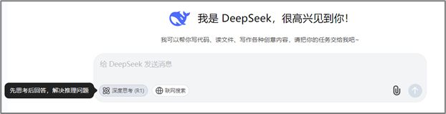
使用DeepSeek进行产品需求收集
实践操作
案例1：使用Deepseek进行智能办公软件用户访谈
（1）让DeepsSeek设计访问提纲
步骤二：开启“深度思考”功能，如图所示
深度思考功能，在处理各种任务时，它不是简单地给出最终结果，而是将整个思考过程详细地展示出来。就像是一层层剥洋葱一样，让你能更深入了解背后的思考逻辑，并且结果更优。
Notes:
首行标题：字体思源宋体 CN Heavy、28号字、蓝色（R0\G0\B102）
一级标题：字体思源黑体 CN Medium、22号字、黑色
二级标题：字体思源黑体 CN Medium、18号字、灰色（R118\G113\B113）
正文内容：字体思源黑体 CN Normal、16-18号字、黑色
忌满屏都是文字，应适当概括、修饰点缀或配图
所有段落行间距为多倍行距1.5，大段文字（超过三整行）叙述时首行缩进2字符
按中文习惯控制收尾字符。标点不得在一行字的开头，公式、字符串不得跨行断开--按中文习惯控制收尾字符
两端对齐，参考模板，段前段后均为0
以上要求均以在模板内进行设置，切勿更改模板。
注意：所有展示内容须在参考线内（红框内）展示，不可出边界。

Slide 8
使用DeepSeek进行产品需求收集
实践操作
案例1：使用Deepseek进行智能办公软件用户访谈
（1）让DeepsSeek设计访问提纲
步骤三：进行提问
在输入框中，输入提示词：我们要设计一款智能办公软件，我想通过用户访谈，获得用户对软件功能及性能的需求，帮我设计一个问题提纲。
Notes:
首行标题：字体思源宋体 CN Heavy、28号字、蓝色（R0\G0\B102）
一级标题：字体思源黑体 CN Medium、22号字、黑色
二级标题：字体思源黑体 CN Medium、18号字、灰色（R118\G113\B113）
正文内容：字体思源黑体 CN Normal、16-18号字、黑色
忌满屏都是文字，应适当概括、修饰点缀或配图
所有段落行间距为多倍行距1.5，大段文字（超过三整行）叙述时首行缩进2字符
按中文习惯控制收尾字符。标点不得在一行字的开头，公式、字符串不得跨行断开--按中文习惯控制收尾字符
两端对齐，参考模板，段前段后均为0
以上要求均以在模板内进行设置，切勿更改模板。
注意：所有展示内容须在参考线内（红框内）展示，不可出边界。

Slide 9
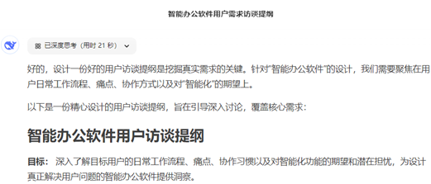
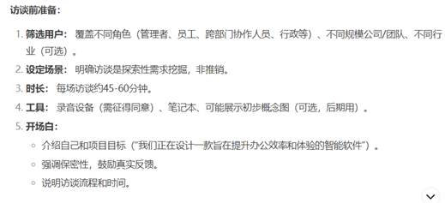
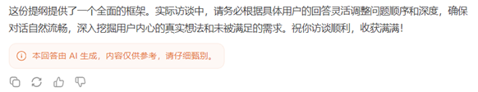
使用DeepSeek进行产品需求收集
实践操作
案例1：使用Deepseek进行智能办公软件用户访谈
（1）让DeepsSeek设计访问提纲
步骤四：deepseek的回答如下，如图所示。
Notes:
首行标题：字体思源宋体 CN Heavy、28号字、蓝色（R0\G0\B102）
一级标题：字体思源黑体 CN Medium、22号字、黑色
二级标题：字体思源黑体 CN Medium、18号字、灰色（R118\G113\B113）
正文内容：字体思源黑体 CN Normal、16-18号字、黑色
忌满屏都是文字，应适当概括、修饰点缀或配图
所有段落行间距为多倍行距1.5，大段文字（超过三整行）叙述时首行缩进2字符
按中文习惯控制收尾字符。标点不得在一行字的开头，公式、字符串不得跨行断开--按中文习惯控制收尾字符
两端对齐，参考模板，段前段后均为0
以上要求均以在模板内进行设置，切勿更改模板。
注意：所有展示内容须在参考线内（红框内）展示，不可出边界。

Slide 10
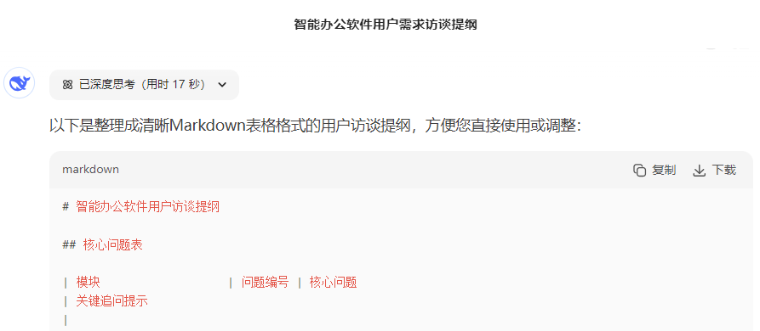
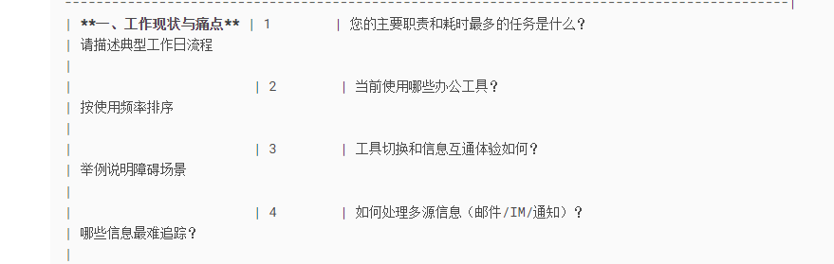
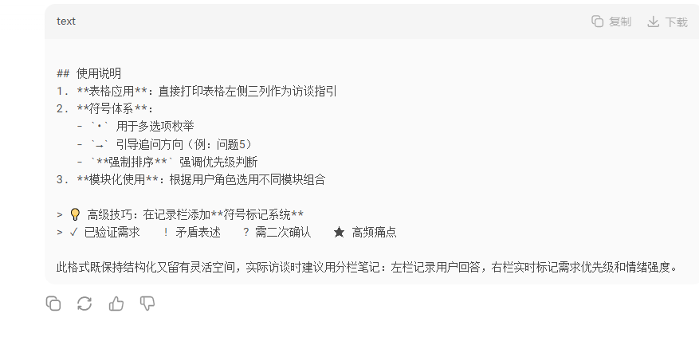
使用DeepSeek进行产品需求收集
实践操作
案例1：使用Deepseek进行智能办公软件用户访谈
（2）将文字提纲整理成表格
步骤一：进行提问
在输入框中，输入提示词：帮我把提纲整理成Markdown表格。
Notes:
首行标题：字体思源宋体 CN Heavy、28号字、蓝色（R0\G0\B102）
一级标题：字体思源黑体 CN Medium、22号字、黑色
二级标题：字体思源黑体 CN Medium、18号字、灰色（R118\G113\B113）
正文内容：字体思源黑体 CN Normal、16-18号字、黑色
忌满屏都是文字，应适当概括、修饰点缀或配图
所有段落行间距为多倍行距1.5，大段文字（超过三整行）叙述时首行缩进2字符
按中文习惯控制收尾字符。标点不得在一行字的开头，公式、字符串不得跨行断开--按中文习惯控制收尾字符
两端对齐，参考模板，段前段后均为0
以上要求均以在模板内进行设置，切勿更改模板。
注意：所有展示内容须在参考线内（红框内）展示，不可出边界。

Slide 11
使用DeepSeek进行辅助创建用户画像
AIGC辅助互联网产品需求管理
01
Notes:
左上角标题文字:思源黑体 CN Regular、24号字、灰色（R127\G127\B127）
目录标题文字：思源宋体 CN Heavy、36-44号字、1.5倍行距、蓝色（R67\G113\B194）
二级目录可选择性添加，如不需要无需添加

Slide 12

使用DeepSeek进行辅助创建用户画像
应用场景
生成式人工智能deepseek
1
帮助分析文本数据中用户的真实需求
自动分析海量的用户评论、论坛帖子、客服对话记录、应用商店评价等非结构化文本数据。
2
生成和丰富用户标签
研究人员同样可以向DeepSeek描述开发软件测试用户操作日志及文本分析内容的相关信息。DeepSeek可以直接生成具有业务洞察的用户行为画像标签和结构化用户标签。
3
构建更立体生动的用户画像
研究人员可以向DeepSeek分享聚合的用户数据（行为、属性、文本特征），DeepSeek 可以辅助撰写更生动、具体、有故事性的用户画像（Persona）描述，包括其背景、目标、动机、痛点、典型行为场景等，让“画像”更鲜活，便于团队理解和共鸣。
4
虚拟用户访谈
模拟特定画像用户的视角，生成其可能的使用体验描述、痛点陈述或需求表达，用于产品设计和沟通。
Notes:
首行标题：字体思源宋体 CN Heavy、28号字、蓝色（R0\G0\B102）
一级标题：字体思源黑体 CN Medium、22号字、黑色
二级标题：字体思源黑体 CN Medium、18号字、灰色（R118\G113\B113）
正文内容：字体思源黑体 CN Normal、16-18号字、黑色
忌满屏都是文字，应适当概括、修饰点缀或配图
所有段落行间距为多倍行距1.5，大段文字（超过三整行）叙述时首行缩进2字符
按中文习惯控制收尾字符。标点不得在一行字的开头，公式、字符串不得跨行断开--按中文习惯控制收尾字符
两端对齐，参考模板，段前段后均为0
以上要求均以在模板内进行设置，切勿更改模板。
注意：所有展示内容须在参考线内（红框内）展示，不可出边界。

Slide 13
使用DeepSeek进行辅助创建用户画像
实践操作
案例2：使用DeepSeek辅助高校云超市创建用户画像
任务情境
苏信商城平台希望对其产品进行客户需求分析，以便更好地满足客户需求和确定平台功能。研究人员计划抓取校园贴吧对苏信商城的评价数据，进而获取用户画像分析。
研究人员首先将校园论坛对苏信商城的评论数据进行抓取，并让DeepSeek进一步进行客户画像分析。
Notes:
首行标题：字体思源宋体 CN Heavy、28号字、蓝色（R0\G0\B102）
一级标题：字体思源黑体 CN Medium、22号字、黑色
二级标题：字体思源黑体 CN Medium、18号字、灰色（R118\G113\B113）
正文内容：字体思源黑体 CN Normal、16-18号字、黑色
忌满屏都是文字，应适当概括、修饰点缀或配图
所有段落行间距为多倍行距1.5，大段文字（超过三整行）叙述时首行缩进2字符
按中文习惯控制收尾字符。标点不得在一行字的开头，公式、字符串不得跨行断开--按中文习惯控制收尾字符
两端对齐，参考模板，段前段后均为0
以上要求均以在模板内进行设置，切勿更改模板。
注意：所有展示内容须在参考线内（红框内）展示，不可出边界。

Slide 14
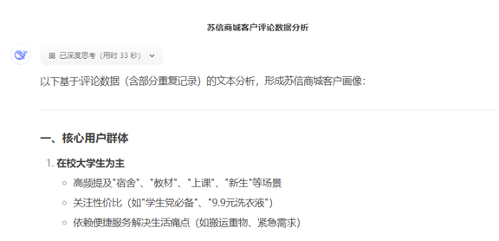
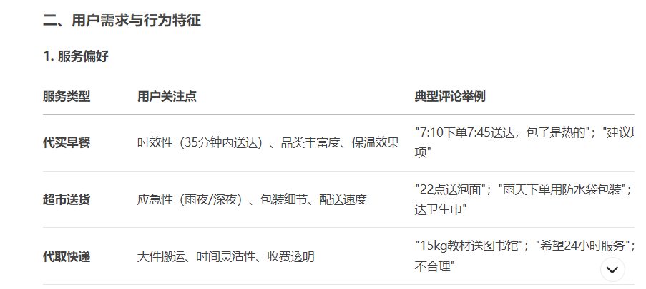
使用DeepSeek进行辅助创建用户画像
实践操作
案例2：使用DeepSeek辅助高校云超市创建用户画像
（1）让DeepSeek整理苏信商城数据分析
步骤一：进行提问
在输入框中，输入提示词：我们希望对苏信商城平台的功能以及服务进行客户需求分析，以满足不同用户的需求。我们通过校园贴吧搜集用户对苏信商城的评价数据，
我们希望借助DeepSeek的智能辅助来获得对这些数据进行分析，进而形成客户画像。客户对平台的哪些功能和服务有新的需求？
Notes:
首行标题：字体思源宋体 CN Heavy、28号字、蓝色（R0\G0\B102）
一级标题：字体思源黑体 CN Medium、22号字、黑色
二级标题：字体思源黑体 CN Medium、18号字、灰色（R118\G113\B113）
正文内容：字体思源黑体 CN Normal、16-18号字、黑色
忌满屏都是文字，应适当概括、修饰点缀或配图
所有段落行间距为多倍行距1.5，大段文字（超过三整行）叙述时首行缩进2字符
按中文习惯控制收尾字符。标点不得在一行字的开头，公式、字符串不得跨行断开--按中文习惯控制收尾字符
两端对齐，参考模板，段前段后均为0
以上要求均以在模板内进行设置，切勿更改模板。
注意：所有展示内容须在参考线内（红框内）展示，不可出边界。

Slide 15

实训练习
AIGC辅助互联网产品需求管理
Notes:
左上角标题文字:思源黑体 CN Regular、24号字、灰色（R127\G127\B127）
目录标题文字：思源宋体 CN Heavy、36-44号字、1.5倍行距、蓝色（R67\G113\B194）
二级目录可选择性添加，如不需要无需添加

Slide 16

练习：苏信好书分享App需求分析
01
实训背景
江苏信息职业技术学院图书馆数据显示，近30%的学生存在“考证书籍难找”“二手书交易低效”“阅读社交缺失”三大痛点。为构建校园知识共享生态，学校计划开发一款书籍分享App。作为产品团队，需通过DeepSeek工具完成需求分析全流程，重点训练产品需求挖掘、客户画像构建及需求优先级决策能力。
02
实训要求
1. 学生分组进行实训，每组 4 - 5 人，模拟互联网产品开发团队，负责完成该App功能及服务需求分析相关任务。
2. 针对江苏信息职业技术学院师生，设计混合调研方案（问卷+访谈），包括但不限于师生对挖掘师生在书籍获取、分享、社交等方面的核心需求与痛点。
3. 结合问卷与访谈调研结果，运用 AIGC 技术（如使用DeepSeek），生成每类用户的详细画像卡。
4. 应用相关模型（如MoSCoW模型、Kano模型）对功能进行优先级分类并分析核心功能的满意度影响。
5. 提交实训报告（2000字以内），需包含数据图表、模型分析、需求分析结论；完成小组汇报PPT（8-10页），需展示deepseek工具使用过程与核心结论。

Slide 17
练习：苏信好书分享App需求分析
03
实训思路
1. 完成需求调研
（1）设计一份面向学生的问卷（至少包含10个问题），覆盖包含阅读频率、书籍获取方式、分享意愿、功能期待等问题；
（2）通过deepseek生成问卷模板，并模拟收集200份数据（可使用虚拟数据，但需符合校园场景）；
（3）使用deepseek分析数据，列出学生书籍需求的5个高频关键词、识别核心痛点场景。
2. 创建客户画像
（1）基于数据划分3类典型用户群体；
（2）用DeepSeek生成画像（含行为路径/痛点场景/视觉形象）；
3. 完成需求优先级排序
（1）基于MoSCoW模型对功能清单分类；
（2）使用Kano模型分析3项核心功能。

Slide 18





THANK YOU
感谢观看!
主讲人：马胜铭
时间：2026

